Slide 1
Débat d’Orientation
Budgétaire
2016

Slide 2
Sommaire
Contexte national
Quelques explications sur le budget
Etat des lieux des finances
Priorités
Budget 2015
Proposition budget 2016

Slide 3
Contexte national et régional
Le désendettement de l’état passe par une baisse des dotations notamment de fonctionnement
Réforme de la Dotation Globale de Fonctionnement reportée
Mise aux normes PMR des salles communales
Fond de Péréquation des ressources Inter Communales (FPIC)
Possible baisse des dotations de la CCVG à prévoir dans les années à venir
Revalorisation des bases par l’état pour les taxes : +1%
Révision des valeurs locatives par l’état : report en 2017
Abattement spécial handicapés de 10 à 20%

Slide 4
Construction du budget
Il est établi du 01/01 au 31/12
Le budget est découpé en deux sections :
Fonctionnement :
Elle regroupe toutes les recettes et dépenses de gestion courante
Dépenses : Charges de personnel, charges à caractère général, intérêts des emprunts, …
Recettes : Taxes foncières et d’habitation, dotations de l’état et de la CCVG, produits des services…
La section fonctionnement doit être équilibrée sans recourt à l’emprunt
Investissement:
Dépenses : Etudes, travaux, acquisition, remboursement des emprunts …
Recettes issues du fonctionnement, recours à l’emprunts, remboursement de TVA, taxe d’aménagement, subventions…

Slide 5
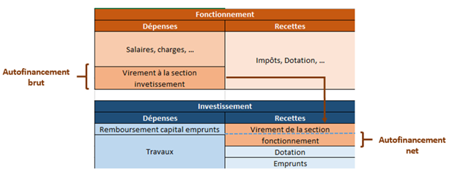
Capacité d’Auto Financement

Slide 6
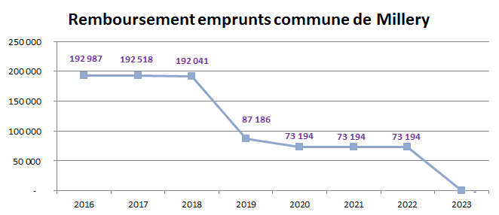
Etats des finances - Dettes
Les remboursements correspondent au capital et aux intérêts
Dette au 01/01/2016 : 772 597 €
Notes:
Endettement faible : 250€ / hab, entre 700 et 800€/hab pour les communes proches jusqu’à 2500€/hab

Slide 7
Les constats et axes prioritaires
Recettes fonctionnement
Baisse de la Dotation Globale de Fonctionnement
Baisse possible des dotations de la CCVG à partir de 2017
Faire évoluer les taux d’imposition pour maintenir notre capacité d’investissement
Dépenses fonctionnement
Maintenir la masse salariale
Contenir les charges à caractères générales au niveau actuel
Développement de la mutualisation
Recettes d’investissement
Transfert d’une partie de l’excédent de fonctionnement pour alimenter l’investissement
Dépenses d’investissement
2 salles de classes primaires
Mise aux normes PMR
Travaux divers
Ecole maternelle

Slide 8
Dépenses fonctionnement 2015
Dépenses | Réalisé 2014 | Réalisé 2015 | Prévu 2016
Charges à caractère général | 691 642,79 | 628 532,83 | 640 000,00
Charges de personnel | 1 377 096,14 | 1 395 209,31 | 1 384 000,00
Dépenses impévues |  |  | 100 000,00
Prélèvement Loi SRU |  | 51 351,14 | 70 000,00
Transfert entre sections | 56 783,86 | 222 940,33 | 82 907,00
Autres charges de gestion courante | 512 295,58 | 529 460,53 | 487 000,00
Budget lotissement | 420 670,47
Charges financières | 41 793,34 | 34 952,09 | 33 312,00
Charges exceptionnelles | 1 700,00 | 6 484,48
TOTAL | 3 101 982,18 | 2 868 930,71 | 2 797 219,00
Notes:
Budget fait par Guillaume, Sarah, …

Slide 9
Dépenses fonctionnement 2015 - 2016
Mairie de Millery – 3 avenue Saint Jean – 69390 MILLERY

Slide 10
Recettes fonctionnement 2015
Recettes | Réalisé 2014 | Réalisé 2015 | Prévu 2016
Excédent fonctionnement N-1 | 301 536,65 | 293 596,77 | 687 991,00
Atténuation de charges | 38 730,02 | 36 872,05 | 23 074,00
Transfert entre sections
Produits des services | 240 375,59 | 258 981,10 | 250 801,00
Impôt et taxes | 2 231 260,45 | 2 331 737,41 | 2 380 875,00
Dotations et subventions | 481 789,46 | 470 216,78 | 299 939,00
Produits de gestion courante | 40 874,09 | 22 294,17 | 21 403,00
Produits exceptionnels | 34 350,03 | 143 223,40 | 1 000,00
TOTAL | 3 368 916,29 | 3 556 921,68 | 3 665 084,00
Résultat 2015 | 394 394,20
Excédent reporté 2014 | 293 596,77
Total | 687 990,97

Slide 11
Recettes fonctionnement 2015 - 2016
Taxes | 2015
Habitation | 8,89 %
Foncier | 12,03 %
Foncier non bâti | 59,71 %
Notes:
Moyenne : TH = 13,77%, TF = 19,10%

Slide 12
Dépenses investissements 2016
Type | Service | Libellé | TTC
Terrain | Technique | Acquisition OAP 3 JEAN | 650 000,00
Reports | Divers | Reports depuis 2015 | 477 199,86
Emprunts | Comptabilité | Remboursement emprunts | 159 000,00
Travaux | Technique | Travaux extension | 120 000,00
Terrain | Technique | urba - acquisiton B232 | 90 000,00
Travaux | Technique | Travaux de mise en accessiblité des sanitaires | 60 000,00
Terrain | Technique | urba - acquisiton B 2648 et prolongement | 35 700,00
Travaux | Technique | Travaux de mise en accessiblité Ad'Ap - régie | 31 000,00
Travaux | Technique | Eclairage public - Mise en conformité | 24 000,00
Travaux | Technique | Electricité - mise en conformité | 15 500,00
Matériel | Technique | Tondeuse autoportée | 13 200,00
Travaux | Technique | Eclairage public - dissimulation + déplacement | 12 000,00
Etudes | administratif | intégration des études Maitrise oeuvre école | 11 746,20
Travaux | Technique | Installation cavurnes | 10 500,00
Etudes | Technique | Etude de centralité | 10 232,00

Slide 13
Dépenses investissements 2016

Slide 14
Recettes investissements 2016
Recettes | Montant
Excédent 2015 | 741 676,50
Taxe d'aménagement | 70 000,00
Dotation aux amortissements | 82 907,00
FCTVA | 37 000,00
Vente de la maison blanche | 120 000,00
PAE Les geltines | 81 312,00
Emprunt d'équilibre | 243 506,00
Intégration études | 19 312,20
Emprunt terrain Jean | 574 266,43

Slide 15
Recettes investissements 2016

